Slide 1
电商用户、商品、平台价值分析报告
报告人：XXX
2019.12.19

Slide 2
结论
1.双十二活动效果预热明显：双十二前（11月18-12月8日）日均活跃用户数237人，日均周环比增长2%，用户稳定增长，说明前期活动预热效果明显；
2.已挖掘出部分高价值用户：已经挖掘出来54个重要深耕用户、34个重要高价值用户、70个重要挽留用户。后续运营活动可以直接使用；
3.头部商品品类基本保持正常转化率：头部商品品类基本保持正常平均转化率10.4%，部分品类’5027‘、’5399‘转化率偏低，需要后续与商品运营团队沟通方案；
4.购物车转化率偏低：在所有的消费路径中，58%的用户有加入购物车的行为；但仅有0.6%的用户在加入购物车之后发生购买；
说明加入购物车购买转化率偏低的情况，后续与产品团队协商改进建议。
5. 活动已吸引一批目标用户：双十二期间用户留存率维持在55%-80%的较高水平，并且总体的留存变化趋势较为平稳。另外，平均留存率在次日留存到二日留存处下降稍多，后续与运营团队沟通原因。
6.活动前后吸引一批价格敏感性用户，他们在活动之后迅速离开。活动当日的留存率最高(12.11当日在70%以上，12.12当日80%以上)，活动之后留存率又下降回60%的水平。这表明在活期期间可能吸引了一批其他平台的价格敏感型用户，可以通过用户来源查看这部分用户主要来源于哪里以及这部分用户感兴趣的商品类目。对于这部分用户，可以在他们感兴趣的商品类目上发放优惠券，吸引他们驻留平台，培养他们在平台的消费习惯。

Slide 3
指标、数据说明
1.统计周期：2019年11月18日至2019年12月18日。
2.当日UV：指当日的用户排重计数；
3.重要高价值客户：指最近一次消费较近而且消费频率较高的客户；
4.重要唤回客户：指最近一次消费较远且消费频率较高的客户；
5.重要深耕客户：指最近一次消费较近且消费频率较低的客户；
6.重要挽留客户：指最近一次消费较远且消费频率较低的客户；
7.购买转化率：商品的被购买次数除以所有对商品的行为数。
8.第N天留存率：当日新增的用户中第N天还在使用产品的人数/当日新增人数；
9.第N天平均留存率：每个日期第N天留存率的平均值

Slide 4
1
用户分析部分
2
商品分析部分
CONTENTS
3
产品分析部分
4
留存分析部分

Slide 5
用户分析部分
/01

Slide 6
双十二后前用户稳步上升
双十二前（11月18-12月8日）日均活跃用户数237人，日均周环比增长2%
双十二当日用户提升至324人
双十二后，用户回落

Slide 7
重点挖掘用户以及后续策略
共挖掘重要客户165人。
后续工作重点，需要对高价值客户（44人）做VIP服务设计，增加用户粘性同时通过设计优惠券提升客户消费；
对深耕客户（44人）做广告、推送刺激，提升消费频次；
对挽留客户（66人）做优惠券、签到送礼策略，增加挽留用户粘性；
对唤回客户（11人）做定向广告、短信召回策略，尝试召回用户。

Slide 8
商品分析部分
/02

Slide 9
重点维护商品品类
该周期内销量靠前的品类如下所示。
以下品类后续需要重点维护；同时，对于 “5027”、“5399”品类，发现存在曝光转化较低的情况，后续还需要进一步分析曝光较低的原因，提升品类曝光转化。

Slide 10
产品分析部分
/03

Slide 11
产品主要消费路径
以下是产品的主要消费转化路径。
可以发现用户以直接购买转化为主。占总体比重。
重新购买（第4名、第6名）和加购物车转化（第4、第6名）都有一定的排名。
在所有的消费路径中，58%的用户有加入购物车的行为；但仅有0.6%的用户在加入购物车之后发生购买；
购物车相关产品的后续改进会与产品经理沟通进行。
排名 | 购买路径 | 购买人数
1 | 空-空-空-空-2 | 146
2 | 空-空-空-1-2 | 64
3 | 空-空-1-1-2 | 10
4 | 空-空-2-1-2 | 2
4 | 空-空-空-3-2 | 2
6 | 空-1-1-1-2 | 1
6 | 空-空-1-3-2 | 1
6 | 空-空-空-2-2 | 1

Slide 12
留存分析部分
/04

Slide 13
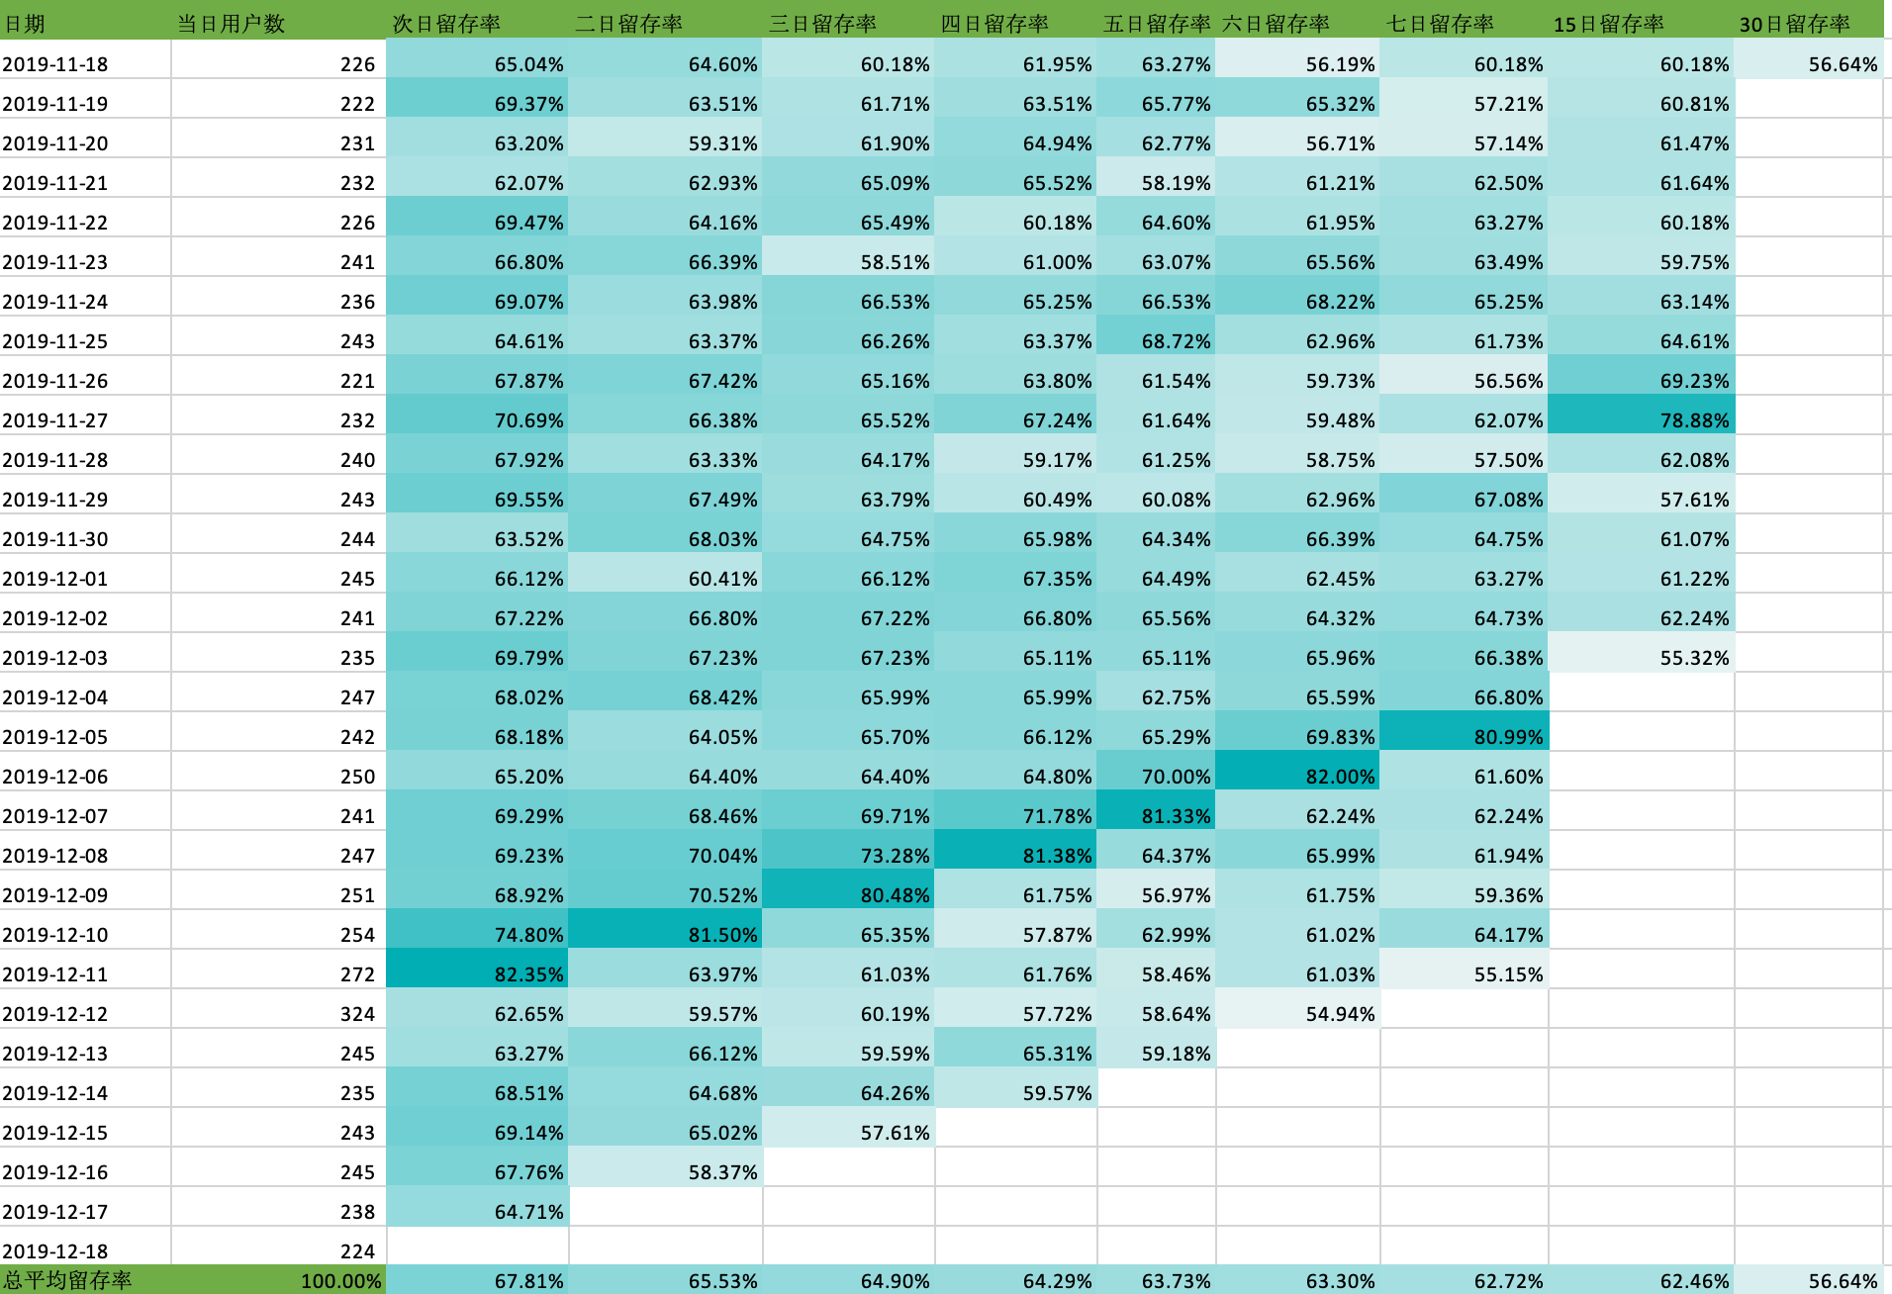
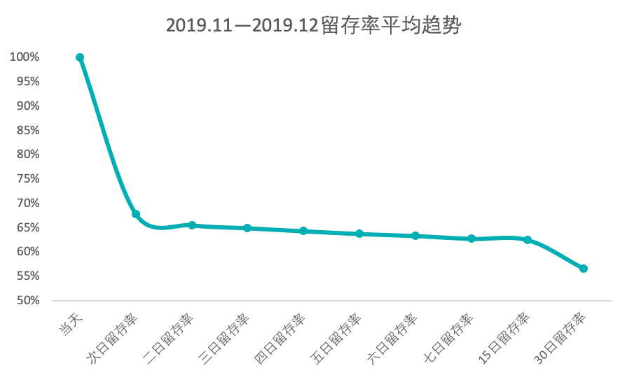
留存分析
双十二期间用户留存率维持在较高水平，基本在55%-80%之间。
活动当日的留存率最高(12.11当日在70%以上，12.12当日80%以上)。
该月总体留存率变化趋势较为平稳，平均留存率在次日留存到二日留存处下降稍多，后续与运营团队沟通原因。

Slide 14
Thanks

